Slide 1


2026 软件工程综合实验
PromptCafe——大模型提示词管理系统
北航计算机学院 软工实验课程 D组

Slide 2

PART 01
需求回顾&
总体架构设计

Slide 3
1.1 需求回顾
用户类型 | 一级需求 | 二级需求描述 | 规划状态
游客 | 浏览社区 | 浏览已审核通过的公开 Prompt | 基础功能
游客 | 注册 / 登录 | 注册账号，登录后成为系统用户 | 基础功能
游客 | AI 体验 | 使用系统默认 API Key 进行有限次数 AI 润色或测试 | 特色功能
用户 | Prompt 管理 | 创建、编辑、删除、查看个人 Prompt | 核心功能
用户 | 分类管理 | 通过文件夹和标签管理 Prompt | 核心功能
用户 | 版本管理 | 查看历史版本、比较差异、回溯版本 | 核心功能
用户 | AI 润色 | 优化 Prompt 表达，返回修改建议 | 特色功能
用户 | AI 测试 | 填写变量后调用模型，验证 Prompt 效果 | 特色功能
用户 | 社区分享 | 将个人 Prompt 提交审核后公开分享 | 核心功能
用户 | 收藏 Prompt | 收藏社区中的优质 Prompt | 核心功能
管理员 | 内容审核 | 审核用户提交的社区 Prompt | 核心功能
管理员 | 用户管理 | 查看、禁用、恢复用户账号 | 管理功能
管理员 | 内容治理 | 处理举报、下架违规内容、记录审计日志 | 管理功能

Slide 4
1.2 项目基础和新增需求
原项目已有基础 | 说明
Prompt 本地管理 | 支持 Prompt 的保存、查看和编辑
基础 AI 调用能力 | 可以调用模型辅助处理 Prompt
桌面端 / 单用户使用场景 | 更偏向个人本地工具
本地数据存储 | 数据主要服务于当前使用者
系统特色功能
Prompt全生命周期管理： 创建 → 编辑 → 分类 → 测试 → 版本回溯 → 社区分享
AI润色与AI测试：系统不仅保存 Prompt，还能帮助用户优化 Prompt，并直接测试模型输出效果。
版本控制与回溯： 每次重要修改都可以形成版本快照，支持历史查看、差异对比和回溯。
社区分享与审核：用户提交 Prompt 到社区，管理员审核通过后公开展示，保证内容质量。
新增需求 | 对系统提出的新要求
社区分享 | 需要多用户共享数据，不能只存在本地
管理员审核 | 需要后台审核流程和权限控制
用户收藏 | 需要记录用户与社区 Prompt 的关系
举报与下架 | 需要内容治理和状态管理
游客 AI 体验 | 需要服务端统一管理系统默认 API Key
API Key 安全托管 | 用户 Key 不能暴露在前端或本地明文中
调用记录统计 | 需要记录 AI 调用历史、耗时、Token 和错误信息

Slide 5
1.3 总体架构设计
层级 | 组成 | 主要作用
前端层 | Vue3 / TypeScript / Vite / Axios / Element Plus 或 Ant Design Vue | 负责页面展示、用户交互、表单提交和接口请求。
表现层 | Prompt 编辑页、社区页、AI 润色页、AI 测试页、管理后台、路由控制 | 将数据渲染为用户可见页面，控制不同页面之间的跳转。
代理层 | Nginx 反向代理 / API 网关 | 统一接收前端请求，转发到后端服务，提高安全性和部署灵活性。
业务层 | 用户服务、Prompt 服务、版本服务、AI 服务、社区服务、管理员服务 | 处理核心业务逻辑，是系统功能实现的主要部分。
访问层 | Django ORM / Repository / SQL Mapper | 封装数据库访问，避免业务层直接操作 SQL。
基础设施层 | 事务控制、权限校验（RBAC+JWT）、日志记录、异常处理、缓存 | 保证数据一致性、安全性、可追踪性和系统稳定性。
数据与外部服务层 | PostgreSQL / Redis / 第三方 AI 服务 | 保存业务数据，提供缓存能力，并接入外部大模型服务。

Slide 6
PART 02
数据库设计

Slide 7
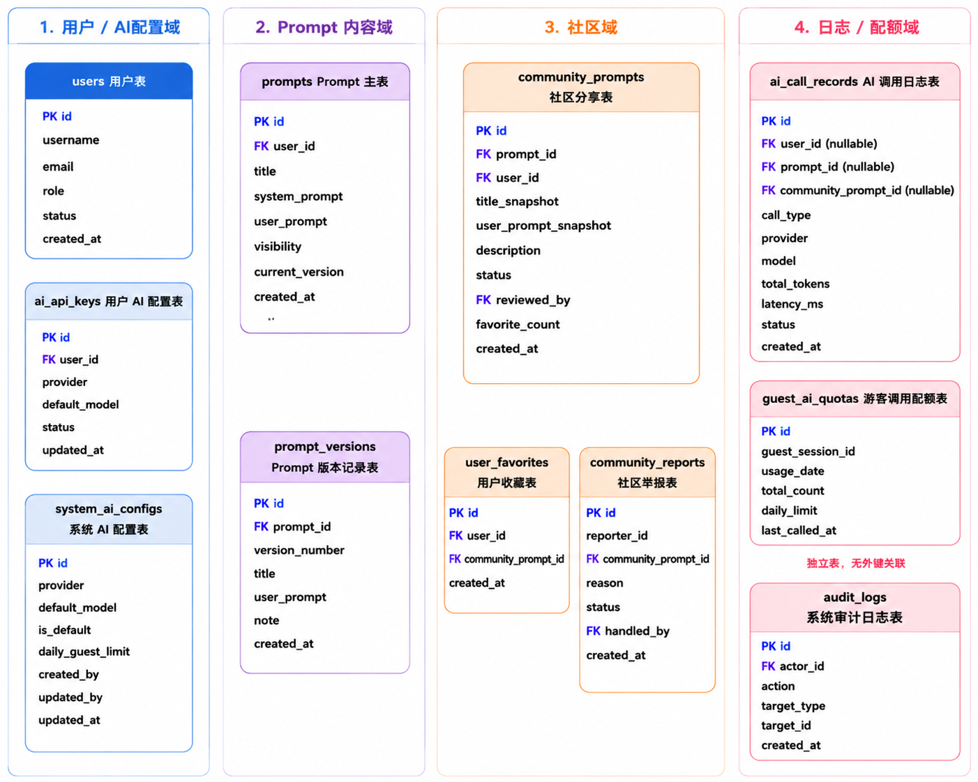
2.1 数据库表设计

Slide 8
2.2 用户相关表设计
字段名称 | 数据类型 | 约束 | 说明
id | UUID | PK, 默认生成 | 用户唯一 ID
username | VARCHAR | NOT NULL, UNIQUE | 用户名
email | VARCHAR | NOT NULL, UNIQUE | 邮箱
password_hash | VARCHAR | NOT NULL | 哈希后的密码
role | VARCHAR | DEFAULT 'user' | 角色：user(普通用户) / admin(管理员)
status | VARCHAR | DEFAULT 'active' | 状态：active(活跃) / disabled(禁用)
nickname | VARCHAR | NULL | 用户昵称
avatar_url | TEXT | NULL | 头像地址
bio | TEXT | NULL | 个人简介
last_login_at | TIMESTAMP | NULL | 最近登录时间
created_at | TIMESTAMP | NOT NULL | 注册时间
updated_at | TIMESTAMP | NOT NULL | 资料更新时间
字段名称 | 数据类型 | 约束 | 说明
id | UUID | PK, 默认生成 | 配置 ID
user_id | UUID | FK(users.id), UNIQUE | 所属用户
provider | VARCHAR(50) | NOT NULL | AI 服务商 (openai, deepseek等)
base_url | TEXT | NOT NULL | API 代理/基础地址
encrypted_api_key | TEXT | NOT NULL | 加密后的 API Key
key_mask | VARCHAR(50) | NOT NULL | 脱敏后的 Key (如 sk-***abcd)
default_model | VARCHAR(100) | NOT NULL | 默认使用的模型
is_verified | BOOLEAN | NOT NULL, DEFAULT FALSE | 最近一次连通性校验是否成功
last_verified_at | TIMESTAMP | NULL | 最近一次校验时间
status | VARCHAR(20) | DEFAULT 'active' | active / disabled
created_at | TIMESTAMP | NOT NULL | 创建时间
updated_at | TIMESTAMP | NOT NULL | 更新时间

Slide 9
2.3 提示词相关表设计
字段名称 | 数据类型 | 约束 | 说明
id | UUID | PK, 默认生成 | 分享 ID
prompt_id | UUID | FK(prompts.id) | 原始提示词 ID（用于追踪来源）
user_id | UUID | FK(users.id) | 分享者 ID
title_snapshot | VARCHAR | NOT NULL | 分享时的标题快照
system_prompt_snapshot | TEXT | NULL | 分享时的系统提示词快照
user_prompt_snapshot | TEXT | NOT NULL | 分享时的用户提示词快照
tags_snapshot | JSONB | NULL | 分享时的标签快照
description | TEXT | NULL | 用户填写的分享描述信息
status | VARCHAR | DEFAULT 'pending' | pending(待审)/approved(通过)/rejected(驳回)/removed (下架)
reviewed_by | UUID | FK(users.id) | 审核人
reviewed_at | TIMESTAMP | NULL | 审核时间
view_count | INTEGER | DEFAULT 0 | 浏览次数
favorite_count | INTEGER | DEFAULT 0 | 收藏总数
audit_note | TEXT | NULL | 审核意见
created_at | TIMESTAMP | NOT NULL, | 分享提交时间
字段名称 | 数据类型 | 约束 | 说明
id | UUID | PK, 默认生成 | Prompt ID
user_id | UUID | FK(users.id), NOT NULL | 创建者 ID
title | VARCHAR(200) | NOT NULL | 提示词标题
description | TEXT | NULL | 提示词简要描述
system_prompt | TEXT | NULL | 系统提示词
user_prompt | TEXT | NOT NULL | 用户提示词正文
variables | JSONB | NULL, DEFAULT '[]' | 变量定义（名称、标签、类型等）
tags | JSONB | NULL, DEFAULT '[]' | 标签列表（字符串数组）
visibility | VARCHAR(20) | DEFAULT 'private' | private(私有) / public(社区可见)
current_version | INTEGER | NOT NULL | 当前版本号
created_at | TIMESTAMP | NOT NULL | 创建时间

Slide 10
2.4 AI功能相关表设计
字段名称 | 数据类型 | 约束 | 说明
id | UUID | PK, 默认生成 | 调用记录 ID
user_id | UUID | FK(users.id), NULL | 调用用户（游客为 NULL）
guest_session_id | VARCHAR(100) | NULL | 游客会话 ID
prompt_id | UUID | FK(prompts.id), NULL | 关联的个人 Prompt
community_prompt_id | UUID | FK(community_prompts.id) | 关联的社区 Prompt
call_type | VARCHAR | NOT NULL | polish(润色) / test(测试)
api_key_source | VARCHAR | NOT NULL | user(用户私有) / system_default(系统)
provider | VARCHAR | NOT NULL | AI 服务商
model | VARCHAR | NOT NULL | 调用的模型名称
input_summary | TEXT | NULL | 输入摘要，用于列表展示
rendered_system_prompt | TEXT | NULL | 渲染后的系统提示词（包含变量替换后）
rendered_user_prompt | TEXT | NULL | 渲染后的用户提示词（包含变量替换后）
output_text | TEXT | NULL | AI 输出的完整内容
suggestions | JSONB | NULL | 润色建议列表（仅 polish 类型有效）
variables | JSONB | NULL | 测试时使用的变量值快照
核心作用
记录所有 AI 调用
涵盖用户调用、游客调用（系统默认 Key）、Prompt 测试或润色操作。
每次调用都会生成一条日志，确保可追踪。
支持业务功能
记录调用的 Prompt / 变量 /社区 Prompt，便于回溯生成结果。
存储 AI 模型的调用类型（润色 / 测试）、输入和输出
为用户提供历史生成记录和可复用输出。

Slide 11
PART 03
接口设计

Slide 12
3.1 总体接口设计
围绕 PromptCafe 的六个核心模块，接口设计统一采用 REST 风格、JWT 鉴权和 JSON 响应封装。
统一设计原则：
接口统一挂载在 /api 下，便于前后端协作与后续网关管理。
成功响应采用 data 封装，失败响应采用 error.code / error.message 结构。
需要登录的接口统一携带 Authorization: Bearer Token，管理员接口额外校验角色。
列表接口与详情接口分离，避免一次性返回过多 Prompt 正文或敏感数据。
代表性接口
POST /api/auth/login
用户登录
POST /api/prompts/{id}/versions
生成版本快照
POST /api/community/share
提交社区分享申请
POST /api/admin/community/audit
管理员审核社区内容
POST /api/v1/ai/polish
AI润色Prompt
设计重点：
角色划分清晰：普通用户面向创作与分享，管理员面向审核与治理。
状态字段贯穿多模块，例如 pending / approved / rejected 和 active / disabled。
接口先行、数据表配合的设计方式，能更好支撑前后端并行开发。

Slide 13
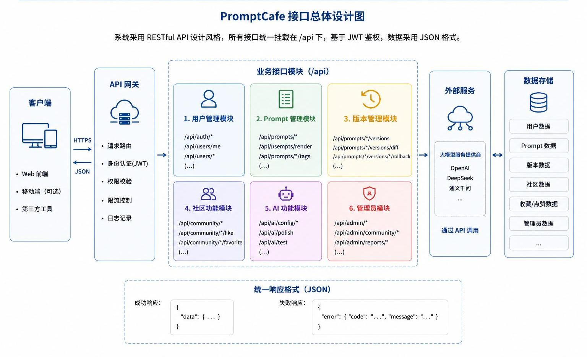
3.1 总体接口设计

Slide 14
3.2 各模块接口设计—用户管理模块
用户管理模块主要负责用户注册、登录、身份校验，是系统安全访问和后续功能调用的基础支撑模块。
接口目标
实现用户注册、登录、登出与身份校验等基础能力，保证系统具备完整的访问入口。
为 Prompt 管理、社区功能、AI 调用等模块提供统一的用户身份认证机制。
支持系统初始化管理员账号创建，为后续管理员审核与系统治理提供权限基础。
请求方法 | 接口路径 | 功能说明
POST | /api/auth/register | 用户注册
POST | /api/auth/login | 用户登录
GET | /api/users/me | 查看个人信息
PUT | /api/users/me | 编辑个人信息
设计要点
通过 Authorization: Bearer Token 进行接口鉴权，未登录用户无法访问受保护资源。
设置 refresh 接口用于 Token 续期，避免用户频繁重新登录。
管理员初始化与普通注册流程分离，便于控制系统早期权限分配。

Slide 15
3.2 各模块接口设计--Prompt 管理模块
负责 Prompt 的创建、查询、编辑与删除，是整个系统最基础的业务入口。
请求方法 | 接口路径 | 功能说明
GET | /api/prompts | 分页/检索Prompt列表
GET | /api/prompts/{id} | 查看单个 Prompt 详情
POST | /api/prompts | 创建新 Prompt
PUT | /api/prompts/{id} | 更新 Prompt 内容
DELETE | /api/prompts/{id} | 删除 Prompt
POST | /api/prompts/render | 设置 Prompt 参数值并预览渲染结果
PUT | /api/prompts/{id} /tags | 为 Prompt 添加或更新标签
接口目标
支持标题、描述、system prompt、user prompt、 标签与变量定义的统一管理。
通过列表 / 详情分离减少无关字段返回，提升前端加载效率。
为版本管理、社区分享和 AI 调用提供稳定的数据来源。
设计要点
列表接口仅返回摘要信息，避免在列表中直接携带完整提示词正文。
更新接口与变量、标签等结构化字段协同，便于后续扩展多类型 Prompt。

Slide 16
3.2 各模块接口设计--Prompt 版本管理模块
负责保存历史快照、比较差异并支持回滚，是保障 Prompt 可追溯性的核心模块。
接口目标
保存每次重要修改时的 Prompt 快照，支持历史追踪。
为版本对比提供结构化差异数据，便于前端展示变化字段。
确保回滚操作后仍生成新版本记录，避免覆盖式修改带来历史丢失。
请求方法 | 接口路径 | 功能说明
GET | /api/prompts/{id}/versions | 查看历史版本列表
POST | /api/prompts/{id}/versions | 手动创建版本快照
GET | /api/prompts/{id}/versions/diff | 比较两个版本差异
POST | /api/prompts/{id}/versions/{versionId}/rollback | 回滚到历史版本
DELETE | /api/prompts/{id}/versions/{versionId} | 删除指定版本记录
设计要点
版本表记录 title、prompt 正文、变量、标签快照和 note 备注等关键信息。
差异接口只比较指定版本，前端可聚焦显示 user prompt、variables 等核心字段。
回滚并不是简单恢复旧数据，而是“读取旧版本 + 覆盖当前 + 生成新快照”的闭环流程。

Slide 17
3.2 各模块接口设计—AI 功能模块
负责用户 API Key 配置、连通性验证和 AI 调用记录，为 Prompt 优化与测试提供能力支撑。
请求方法 | 接口路径 | 功能说明
GET | /api/v1/ai/config/status | 查询当前 AI 配置状态
PUT | /api/v1/ai/config/api-key | 保存用户 API Key 与模型配置
POST | /api/v1/ai/config/test | 测试 API Key 连通性
POST | /api/v1/ai/polish | AI 润色 Prompt
POST | /api/v1/ai/test | AI 测试 Prompt
GET | /api/v1/ai/test-records | 查询测试历史
接口目标
在用户侧支持个性化模型配置，在系统侧保留默认 AI 能力兜底。
对敏感配置采用加密存储与脱敏展示，避免明文泄露。
记录调用行为、校验状态与使用结果，便于排查问题和统计使用情况。
设计要点
API Key 只在保存时进入后端，前端最多展示脱敏后的 key_mask。
系统默认配置与个人配置并存，能兼顾游客体验和高级用户定制需求。
调用记录表能够服务于限流、异常排查和后续成本统计。

Slide 18
3.2 各模块接口设计—社区功能模块
负责 Prompt 分享、公开展示和收藏行为，是用户内容流转到社区的重要环节。
接口目标
实现个人 Prompt 到社区内容的流转，并支持审核前快照保存。
通过公开列表与收藏关系维护形成社区互动闭环。
确保社区展示内容不受用户私有 Prompt 后续修改影响。
请求方法 | 接口路径 | 功能说明
POST | /api/community/share | 提交社区分享申请
GET | /api/community/prompts | 浏览社区Prompt内容
POST/DELETE | /api/community/prompts/{id}/favorite | 收藏/取消收藏社区 Prompt
GET | /api/community/tags/{tag}/prompts | 按标签查找 Prompt
POST | /api/community/prompts/{communityPromptId}/reports | 举报社区 Prompt
设计要点
community_prompts 保存标题、内容、标签等快照，保证社区版本稳定。
公开列表仅查询 approved 状态的数据，审核前内容不会直接暴露给所有用户。
收藏接口单独维护 user_favorites，便于后续扩展热度与推荐逻辑。

Slide 19
3.2 各模块接口设计--管理员模块
负责用户治理、社区审核、举报处理与审计日志记录，是系统运行秩序的保障模块。
接口目标
对用户、社区内容和举报记录形成后台管理闭环。
通过状态字段和审核意见，保留每次管理动作的业务依据。
通过 audit_logs 记录关键操作，保证事后可追溯。
请求方法 | 接口路径 | 功能说明
GET | /api/admin/users | 获取用户列表与状态
PATCH | /api/admin/users/{userId} | 禁用 / 恢复 用户
POST | /api/admin/shared-prompts/{promptId} | 审核用户分享的 Prompt
GET | /api/admin/prompts/{promptId} | 查看用户 Prompt 详情
POST | /api/admin/reports/{id}/handle | 处理举报记录
设计要点
用户状态建议采用 active / disabled / deleted，兼顾封禁与逻辑删除场景。
社区审核与举报处理都需要记录 handled_by / reviewed_by 和操作时间。
审计日志横向覆盖用户管理、Prompt 删除、内容审核和管理员登录行为。

Slide 20
PART 04
项目进展与研讨记录

Slide 21
4.1 项目进展
已完成
当前成果
下一步计划
已完成系统总体架构设计，明确了前后端分离的实现思路以及各功能模块之间的关系。
已完成数据库设计，梳理了 六大功能模块的核心数据结构。
已完成接口设计，细化了各模块主要接口的请求方式、路径规范、鉴权方式及响应结构。
已形成较为统一的系统设计方案，为后续编码实现和联调测试奠定了基础。
在架构层面，明确了系统模块划分与职责边界，降低了后续开发耦合度。
在数据层面，完成了核心业务对象及其关系建模，保证了数据存储的一致性与可扩展性。
在接口层面，统一了 /api 路径规范、data / error 响应格式以及 Token 鉴权机制。
通过接口设计文档，已经能够支撑前后端并行开发，提高整体推进效率。
依据现有架构设计、数据库设计和接口设计，逐步推进各模块的编码实现阶段。
完善用户管理、Prompt 管理和版本管理等核心模块的开发。
推进基础功能的前后端联调，并进一步完善社区、AI 和管理员模块。
后续结合测试结果持续优化接口细节、异常处理与系统稳定性。

Slide 22

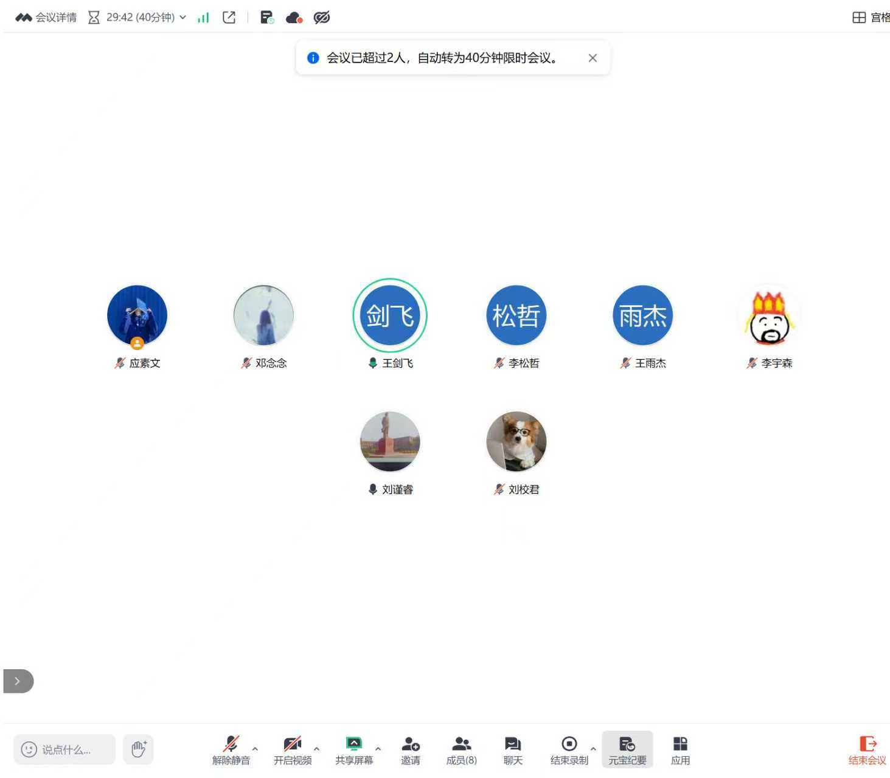
4.2 研讨记录

Slide 23

2026 软件工程综合实验
THANKS FOR WATCHING
北航计算机学院 软工实验课程 D组

